Slide 1

2020-04-29 Project 발표
강다원 문창훈 이형균 송수욱

Slide 2
INDEX
1. 프로젝트 소개
2.맡은 부분 설명
3.프로젝트 시연
4.질의 및 응답

Slide 3



1. 프로젝트 소개
조명: 놓지마 정신 줄 찾아라 정신 줄
프로젝트명: JSP 게시판 댓글 WEB
01
02
03
프로젝트 소개
어떤 틀로 만들고
어떻게 만들어졌는가!
개인 설명
프로젝트 시연

Slide 4
프로젝트에서 각자 맡은 부분
강 다원
문 창훈
이 형균
송 수욱
01
02
03
04
포인트 적립, 출석체크
(글쓰기, 댓글 입력,
출석체크 시 발생
,포인트 랭킹//부심 가능)
게시판
(게시글 등록, 게시글 수정,
게시글 삭제
사진 업로드 및 다운로드)
회원가입
(로그인, 로그아웃
HTML틀 제작)
댓글
(댓글 등록, 댓글 수정,
댓글 삭제, 덧글)

Slide 5


2. 개인 설명
각자 어떤 부분을 도맡아 하였는지
간단히 알려드리겠습니다~
01
02
03
개인 설명
프로젝트 소개
각자 어떤 부분을 맡았는지
아주 간단히 설명해 드리겠습니다!
프로젝트 시연

Slide 6
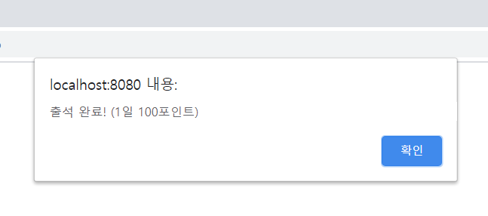
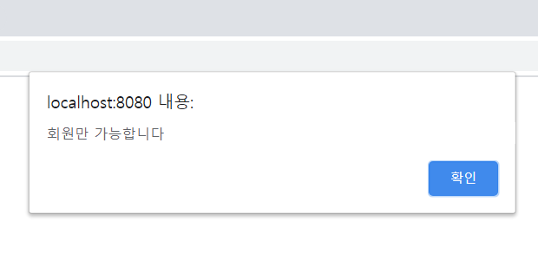
강 다 원

Slide 7
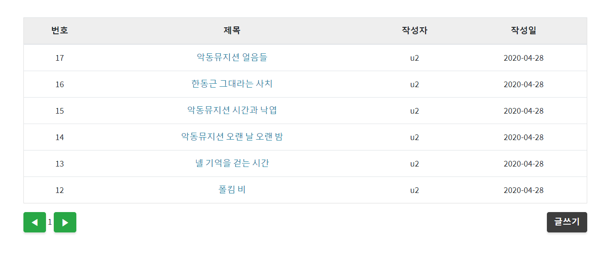
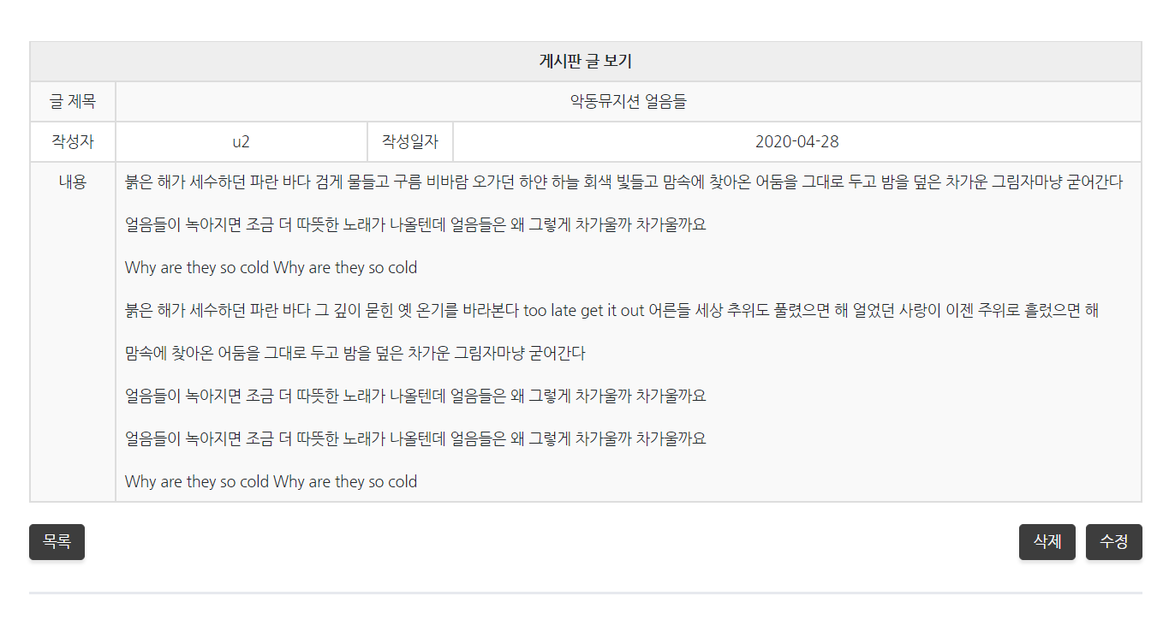
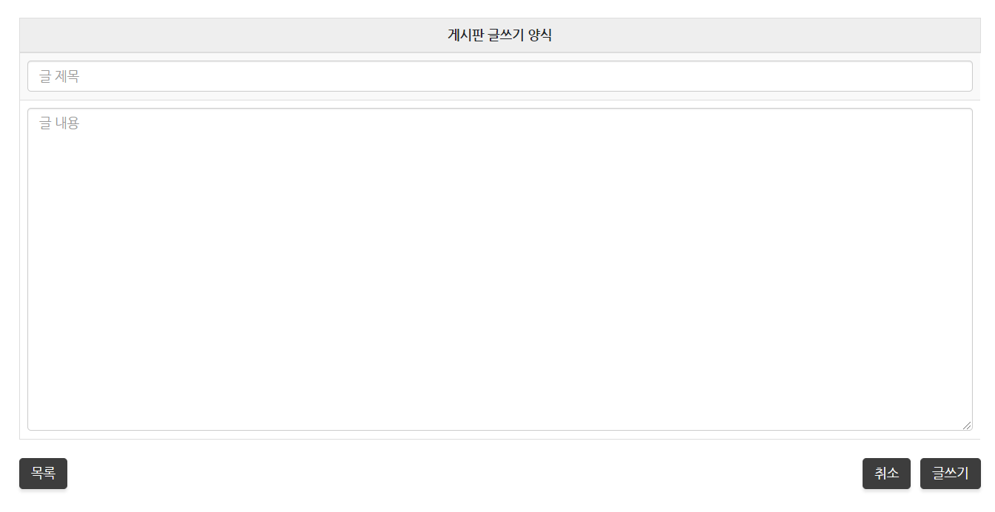
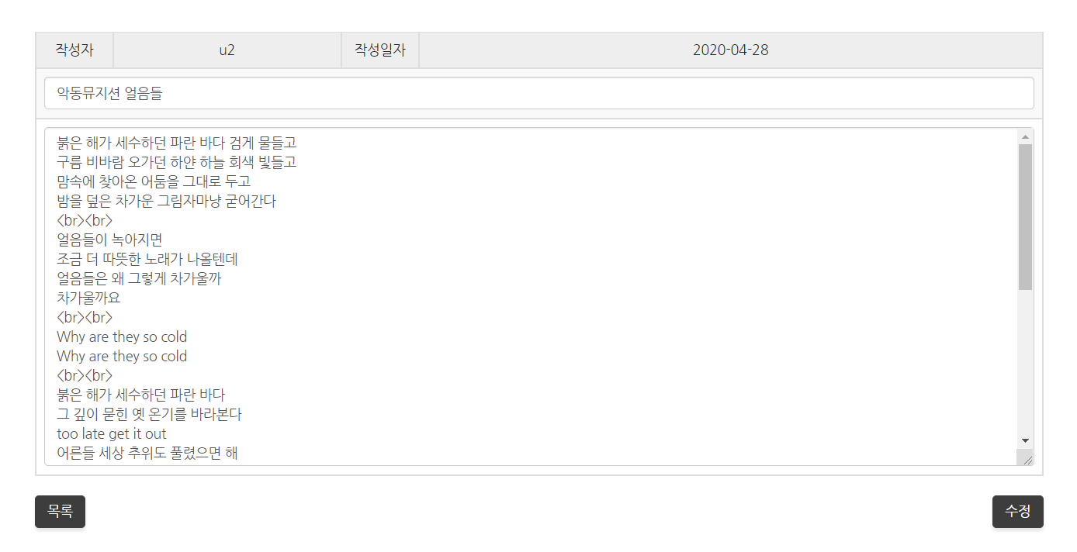
문 창 훈

Slide 8
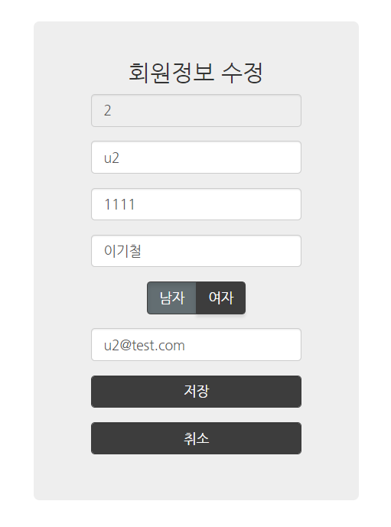
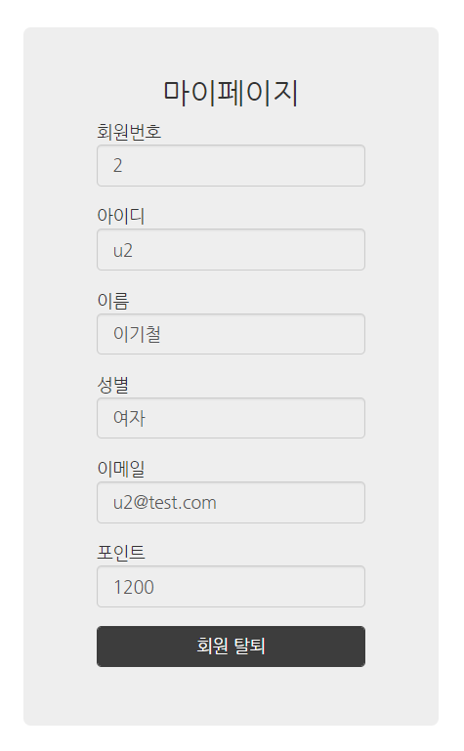
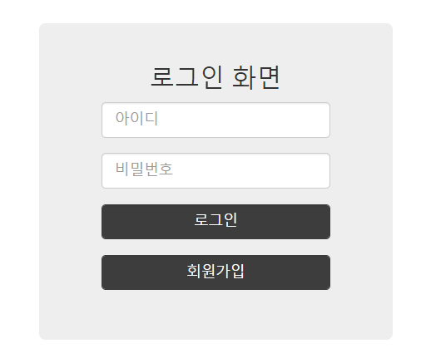
이 형 균

Slide 9
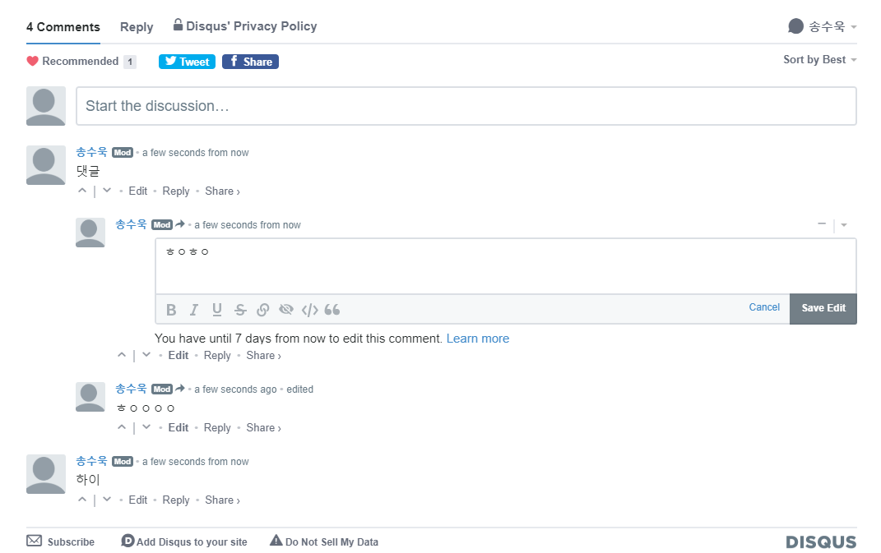
송 수 욱

Slide 10

프로젝트 시연
그렇다면 이제 바로 시연하는 걸로 넘어가 보겠습니다
01
02
03
프로젝트 시연
프로젝트 소개
개인 설명
개인설명이 끝났으니
이제 보여드리겠습니다

Slide 11
질 문 받 아 요

Slide 12
Thank You
캄사합니다. ~

